Slide 1
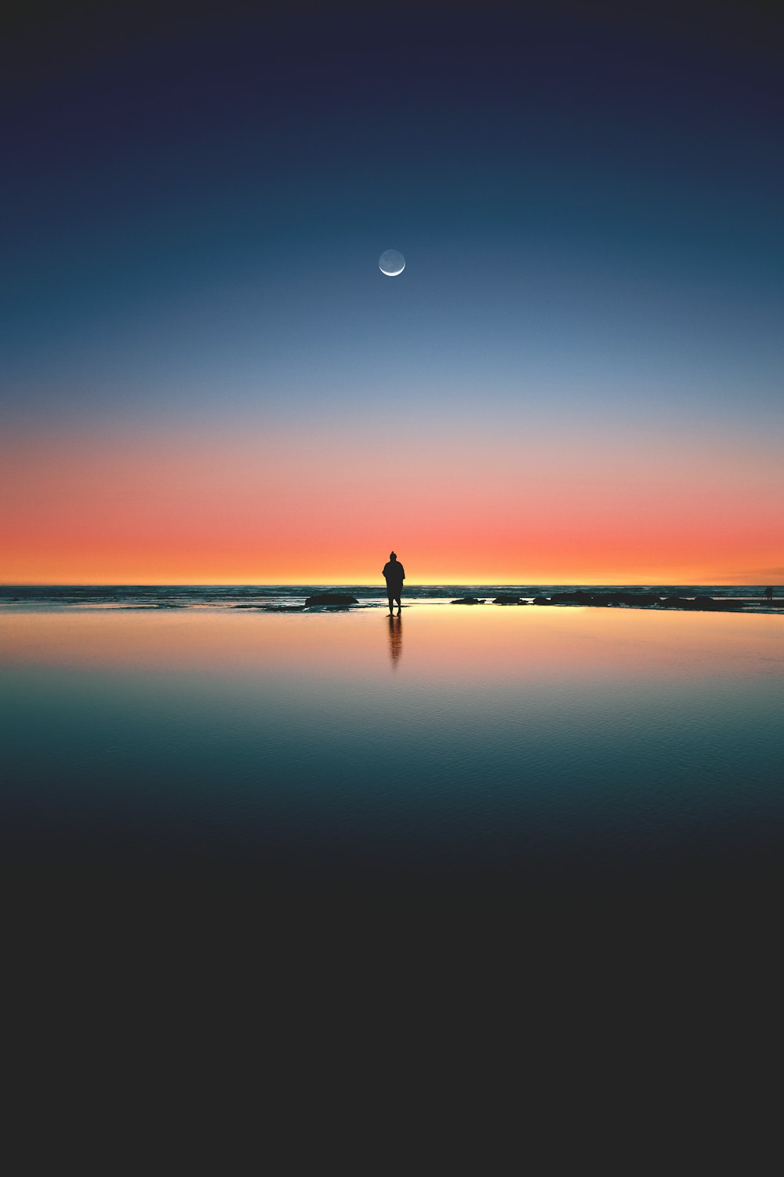
Ríndanse, y reconozcan que yo soy Dios..
Parai – disse ele – e reconhecei que sou Deus...
Jordan Steranska, en Unplush.

Slide 2
Quien no permite que la sequedad y la impotencia abatan y turben su espíritu, sino que se deja guiar pacíficamente por Dios a través del desierto y no desea más apoyo ni guía que la pura fe y confianza solo en Dios, será conducido hasta la Tierra Prometida. Gustará la paz y la alegría de la unión con Dios. Tendrá sin “ver”, una habitual, consoladora, oscura y misteriosa conciencia de su Dios, que está presente y actúa en todos los acontecimientos de la vida.
Quien no teme abandonar todo su progreso espiritual en las manos de Dios y pone la oración, la virtud, el mérito, la gracia y todos los dones bajo el amparo de Aquel de Quien todo ello tiene que proceder, será guiado rápidamente a la paz en la unión con Él. Su paz será aún más dulce porque estará libre de toda preocupación.
Thomas Merton, Nuevas Semillas de Contemplación.
Jordan Steranska, en Unplush.

Slide 3
Aquele que não permite que a aridez e o desamparo deprimam e perturbem o seu espírito, mas se permite ser guiado pacificamente por Deus através do deserto e não deseja nenhum apoio ou orientação além da pura fé e confiança somente em Deus, será conduzido à Terra Prometida. Desfrutará da paz e da alegria da união com Deus. Terá, sem “ver”, uma habitual, consoladora, obscura e misteriosa consciência do seu Deus, que está presente e age em todos os acontecimentos da vida.
Aquele que não teme abandonar todo o seu progresso espiritual nas mãos de Deus e coloca a oração, a virtude, o mérito, a graça e todos os dons sob a proteção d´Aquele de quem tudo isso procede, será rapidamente guiado para a paz na união com Ele. ... Sua paz será ainda mais doce, porque você estará livre de todas as preocupações.-
Thomas Merton, Novas Sementes da Contemplação
Jordan Steranska, en Unplush.

Slide 4
Del mismo modo que la luz de la fe es oscuridad para la mente, así también la actividad sobrenatural suprema de la mente y la voluntad, en la contemplación y el amor infuso, al comienzo nos parece inactividad. Por eso nuestras facultades naturales están angustiadas e inquietas. Y por eso se niegan a permanecer en silencio. Quieren ser los únicos principios de sus propios actos. Pensar que no pueden actuar según su impulso espontáneo les ocasiona un sufrimiento y una humillación que les resulta difícil de soportar.
Pero la contemplación nos eleva por encima de la esfera de nuestras capacidades naturales.
Cuando viajamos en un avión a baja altura, nos damos cuenta de que vamos a alguna parte. Pero cuando estamos en la estratósfera, perdemos toda sensación de velocidad, aunque ésta sea siete veces mayor.
Thomas Merton, Nuevas Semillas de Contemplación.
Jordan Steranska, en Unplush.

Slide 5
Assim como a luz da fé é escuridão para a mente, assim também a atividade sobrenatural suprema da mente e da vontade, na contemplação e no amor infuso, a princípio nos parece inatividade. É por isso que nossas faculdades naturais ficam angustiadas e inquietas. E é por isso que se recusam a permanecer em silêncio. Querem ser os únicos princípios de seus próprios atos. Pensar que não conseguem agir de acordo com seu impulso espontâneo causa lhes um sofrimento e uma humilhação difíceis de suportar.
Mas a contemplação nos eleva acima da esfera de nossas capacidades naturais.
Quando viajamos em um avião em baixa altitude, damo-nos conta de que vamos a alguma parte. Mas quando estamos na estratosfera, perdemos toda sensação de velocidade, mesmo que seja sete vezes maior.
Thomas Merton, Novas Sementes da Contemplação.
Jordan Steranska, en Unplush.

Slide 6
La ausencia de actividad en la oración contemplativa es solo aparente. Bajo la superficie, la mente y la voluntad son atraídas a la órbita de una actividad profunda, intensa y sobrenatural que se desborda en todo nuestro ser y produce incalculables frutos.
La oración contemplativa es una actividad espiritual profunda y simplificada en la que la mente y la voluntad reposan en una concentración unificada y simple en Dios, vueltas hacia Él, atentas a Él y absortas en Su Luz, con una mirada simple que es una adoración perfecta, porque le dice en silencio a Dios que hemos abandonado todo lo demás y que hasta deseamos dejar nuestro yo por Él, que sólo Él es importante para nosotros, que sólo Él es nuestro deseo y nuestra vida, y que nada más puede darnos alegría alguna.
Lo que necesitamos por encima de todo, en este viaje en la noche, es una confianza inquebrantable en la guía de Dios, así como también la valentía de arriesgarlo todo por Él.
Thomas Merton, Nuevas Semillas de Contemplación.
Jordan Steranska, en Unplush.

Slide 7
A ausência de atividade na oração contemplativa é apenas aparente. Sob a superfície, a mente e a vontade são atraídas à órbita de uma atividade profunda, intensa e sobrenatural, que transborda em todo o nosso ser e produz frutos incalculáveis.
A oração contemplativa é uma atividade espiritual profunda e simplificada em que a mente e a vontade repousam numa concentração unificada e simples em Deus, voltadas para Ele, atentas a Ele e absortas na Sua Luz, com um olhar simples que é uma adoração perfeita, porque silenciosamente dizemos a Deus que abandonamos todo o resto e que até desejamos deixar o nosso eu por Ele, que só Ele é importante para nós, que só Ele é o nosso desejo e a nossa vida, e que nada mais pode nos dar alegria alguma.
O que precisamos acima de tudo, nesta jornada noite adentro, é de uma confiança inabalável sob a guia de Deus, bem como da coragem de arriscar tudo por Ele.
Thomas Merton, Novas Sementes da Contemplação
Jordan Steranska, en Unplush.

